Slide 1

LA INCLUSIÓN DE LAS PERSONAS CON DISCAPACIDAD AUDITIVA

Slide 2


¿Qué es el ruido y su Impacto?
Sonido no deseado que puede generar molestias en la sociedad
Puede producir estos efectos
Pérdida de audición
Trastornos del sueño
Dolores de cabeza
Estrés
Ansiedad
Irritabilidad
Problemas de la comunicación
Problemas de concentración y rendimiento

Slide 3
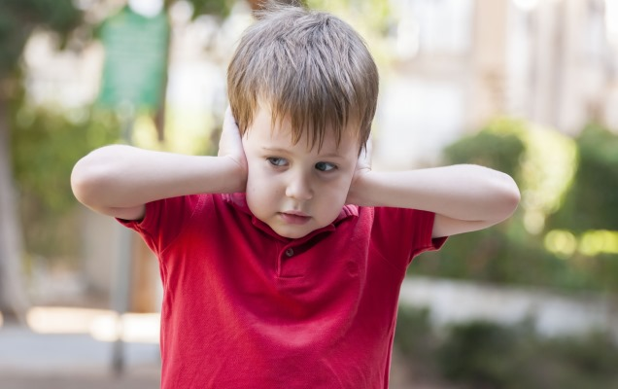
Existen sectores de la población que se ven más afectadas por el ruido
¿A quiénes afecta?
Algunos de los casos más afectados
Personas con trastorno espectro autista (TEA)
Hiperacusia
Misofonía
Fonofobia

Slide 4
Por eso no podemos dejar que las cosas se queden como están.

Slide 5



04
SOLUCIÓN
1

Slide 6
¿QUÉ ES INSONORA?
2
Insonora es un sistema capaz de disminuir el ruido del ambiente.
Enfocado a personas con TEA e
hipersensibilidad auditiva.
Utilizando el principio de cancelación activa de sonido

Slide 7
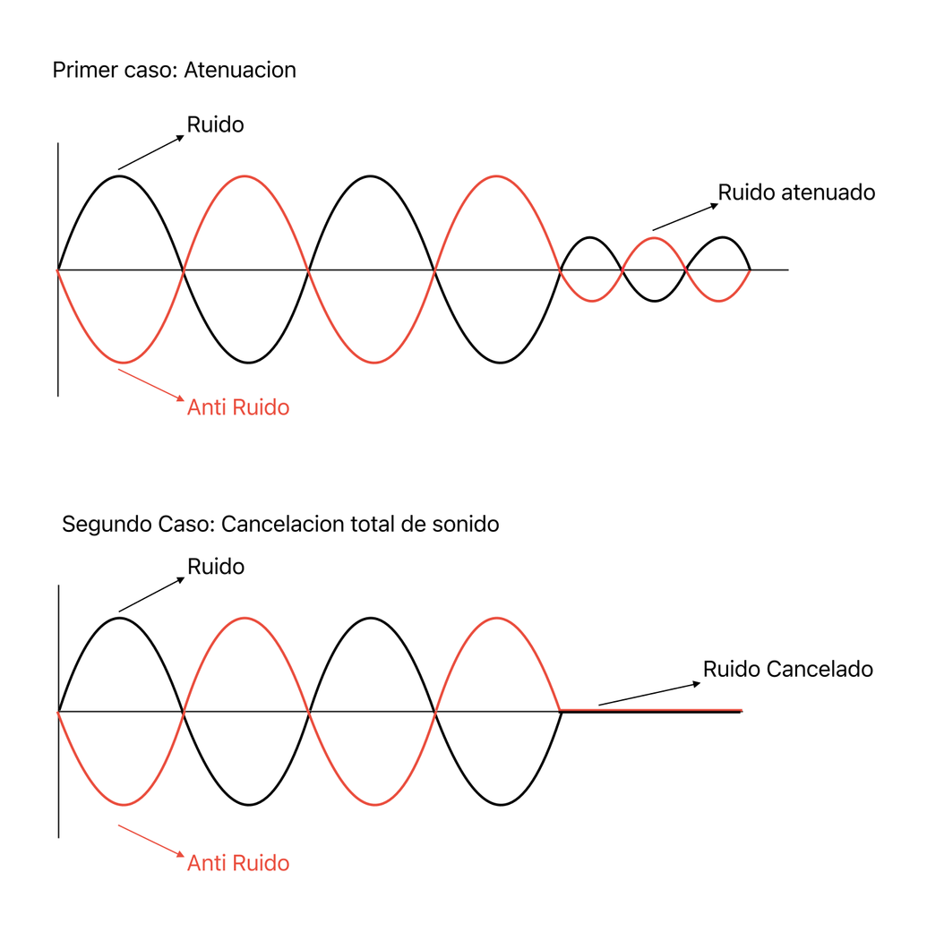
¿CÓMO FUNCIONA?
La cancelación activa de sonido funciona mediante la generación de ondas sonoras opuestas a las ondas de sonido no deseado, lo que resulta en la cancelación o atenuación del ruido.

Slide 8
Beneficios de aplicar Insonora
Puede ser aplicada en tiempo real y ajustada según las necesidades cambiantes del ambiente
Reduce la necesidad de usar materiales costosos y voluminosos
Solución flexible y escalable comparado a los métodos
tradicionales
3
4
5

Slide 9


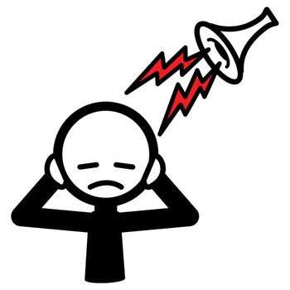
Enfoques aplicables
06
Ambientes laborales
Ambientes de estudio
Personas con hipersensibilidad

Slide 10
ETAPAS DE FUNCIONAMIENTO DE INSONORA
1
4
Captación de sonido: usamos micrófonos para recoger datos de el sonido no deseado
Procesamiento: los datos tomados se procesan en tiempo real para identificar las frecuencias y características
Generación de ondas inversas: creamos ondas sonoras que son opuestas a las captadas
Reproducción de ondas inversas: las ondas inversas se reproducen en parlantes estrategicamente ubicados en el ambiente
2
3

Slide 11
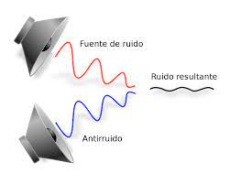
ETAPAS DE FUNCIONAMIENTO DE INSONORA
5
Cancelación activa: cuando las ondas inversas chocan con las ondas del sonido no deseado se produce la cancelación activa de sonido, es decir, las ondas se cancelan mutuamente

Slide 12
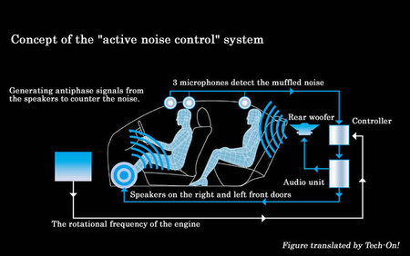
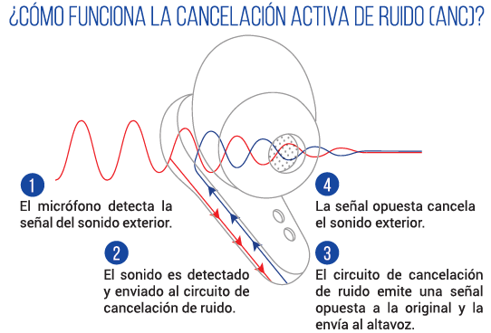
¿HAY COMPETENCIA?
08
En el mercado actual, no hay ningún producto que aplique la cancelación activa de sonido a la insonorización de ambientes.
Los únicos productos que usan este principio de funcionamiento son los automóviles de lujo y los auriculares.
Automóviles de lujo
Auriculares

